Slide 1
Velkommen til generalforsamling 2018 ved Sønderholm Varmeværk
Agenda:
1. Valg af dirigent 2. Beretning for det forløbne regnskabsår 3. Det reviderede årsregnskab fremlægges til godkendelse 4. Budget for indeværende driftsår fremlægges 5. Forslag fra bestyrelsen herunder fremlæggelse af investeringsplan for kommende år 6. Indkomne forslag fra andelshavere 7. Valg af bestyrelsesmedlemmer 8. Valg af suppleanter til bestyrelsen 9. Valg af revisor 10. Eventuelt

Slide 2
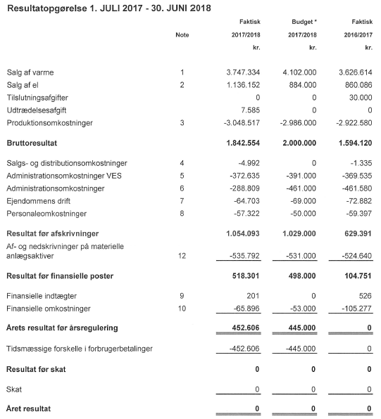

Slide 3
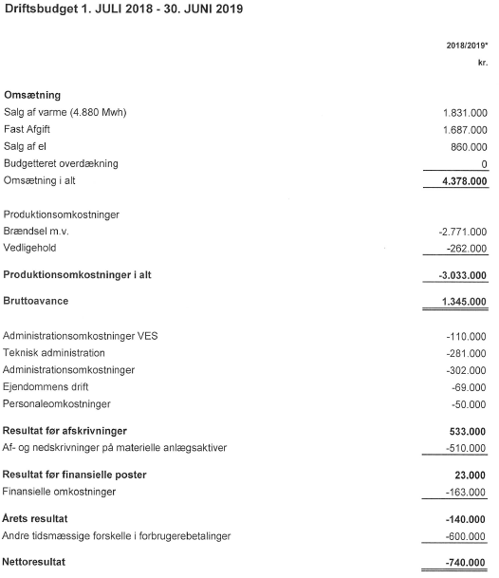

Slide 4
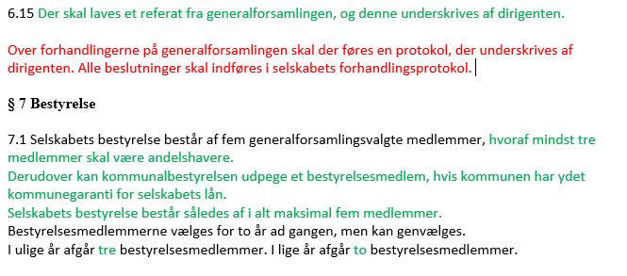
Forslag fra bestyrelsen: ændringer til vedtægterne

Slide 5
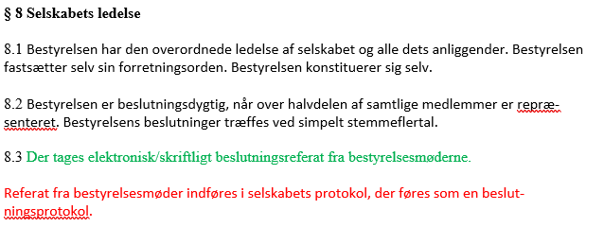
Forslag fra bestyrelsen: ændringer til vedtægterne

